Slide 1
Attività di SCIENZE per l’inclusione Classe seconda B – plesso Capoluogo Modalità asincrona

Slide 2
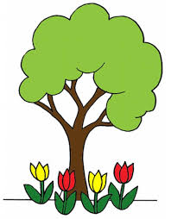
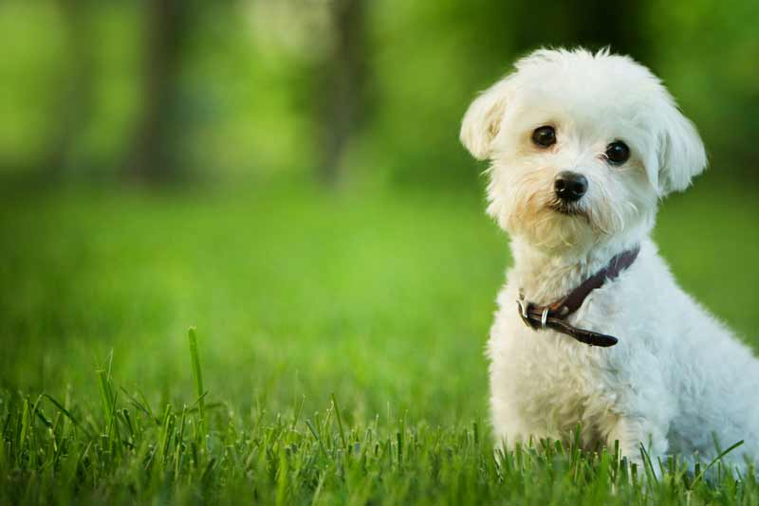
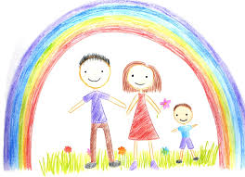
SCIENZE
VIVENTI…
UOMINI
ANIMALI
PIANTE

Slide 3
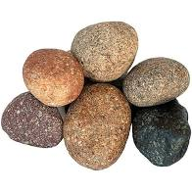
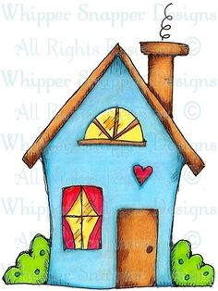
NON VIVENTI…..
SOLE
NUVOLA
SASSOLINI
MONTAGNA
CASETTA

Slide 4
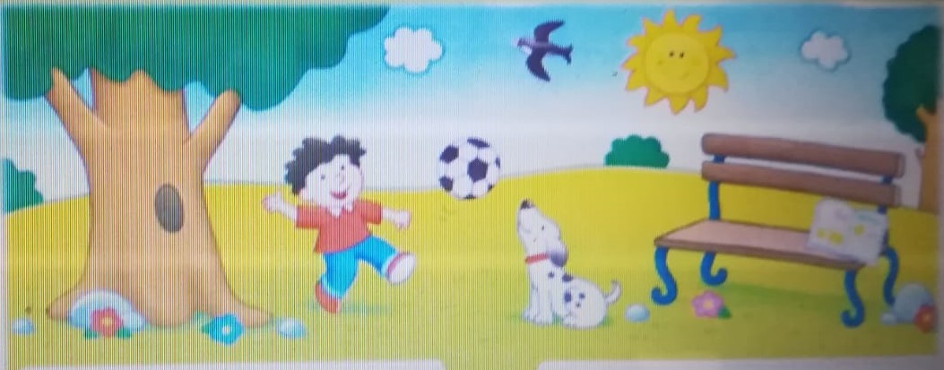
SE OSSERVIAMO L’AMBIENTE CHE CI CIRCONDA NOTIAMO CHE CI SONO ESSERI VIVENTI ED ESSERI NON VIVENTI

Slide 5
PARTIAMO SUBITO CON UNA BELLISSIMA SFIDA……
VIVENTI
NON VIVENTI

Slide 6
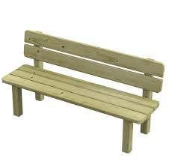
ORA CONTROLLIAMO …. ECCO COSA HO TROVATO IO:
VIVENTI
NON VIVENTI
PALLA
PANCHINA
LIBRO
SOLE
NUVOLE
SASSOLINI
TERRA
CANE
FIORI
ALBERI
RONDINE
ERBA
BAMBINO

Slide 7
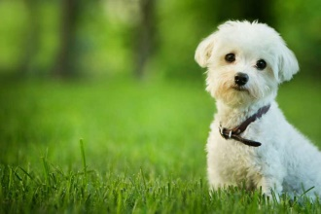
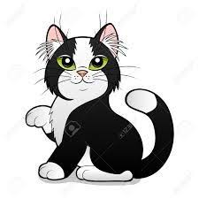
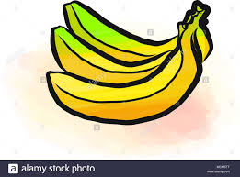
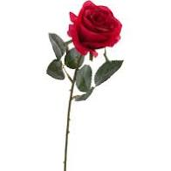
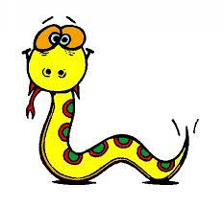
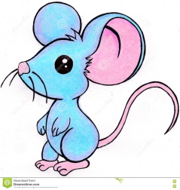
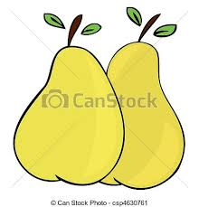
GLI ESSERI VIVENTI SI DIVIDONO IN DUE GRANDI GRUPPI:
ANIMALI
VEGETALI

Slide 8
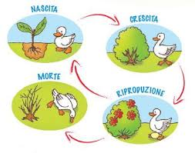
IL CICLO VITALE
TUTTI GLI ESSERI VIVENTI
COMPIONO UN CICLO VITALE,
UN PERCORSO CHE INIZIA
CON LA NASCITA, E FINISCE CON
LA MORTE.

Slide 9
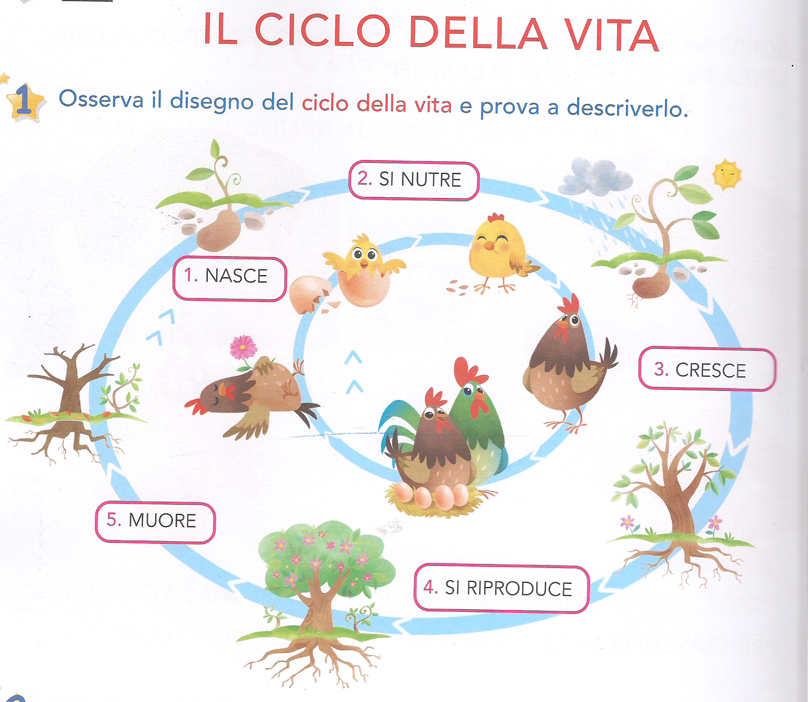
IL CICLO DELLA VITA
PER COMPRENDERE MEGLIO
OSSERVIAMO QUESTO DISEGNO

Slide 10
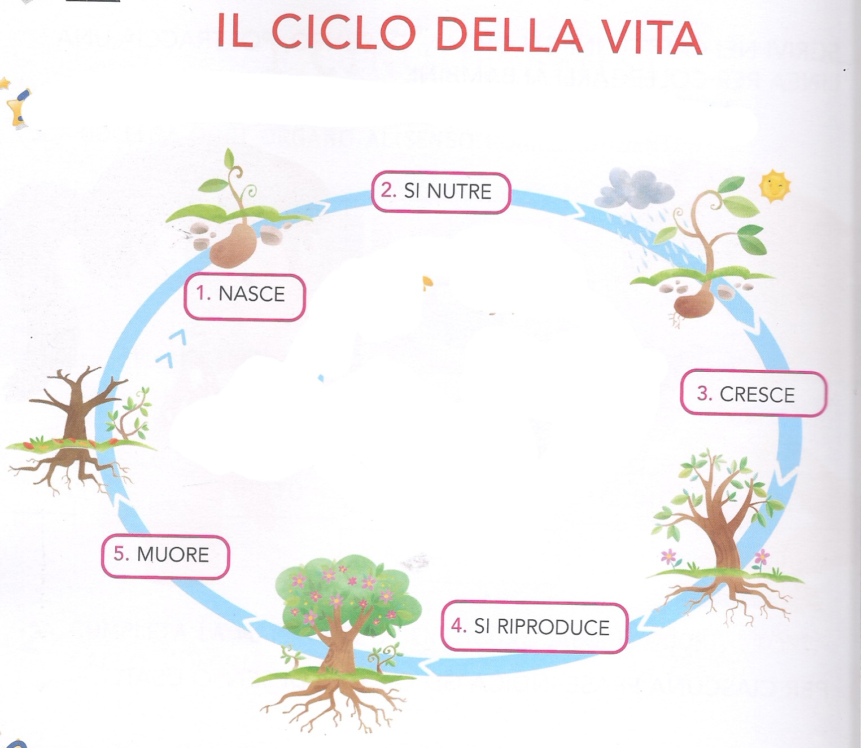
IL CICLO VITALE DELLE PIANTE
OSSERVA ATTENTAMENTE E
ASCOLTA…

Slide 11
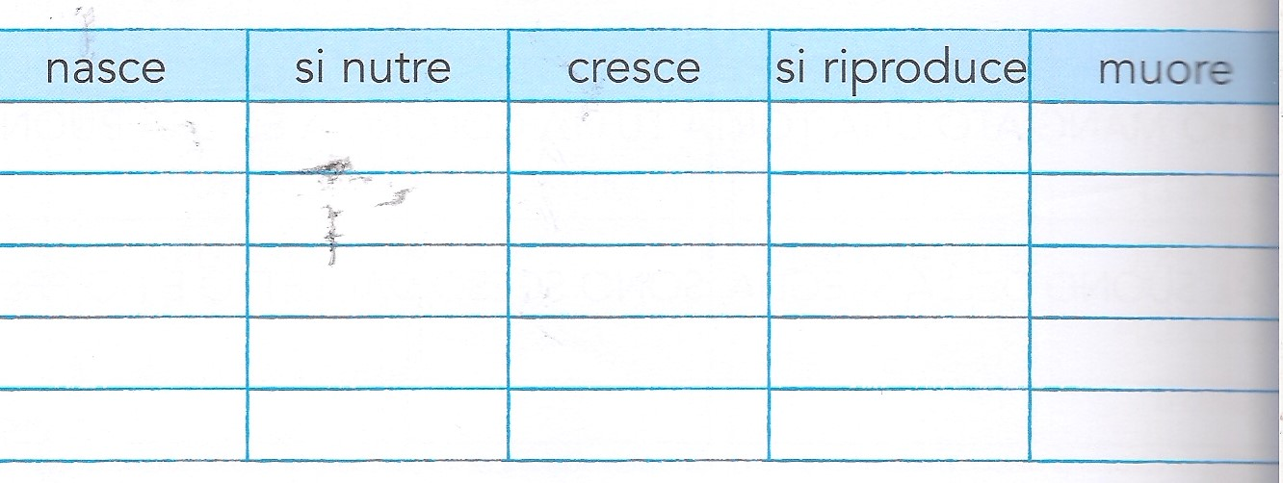
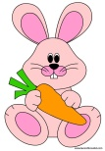
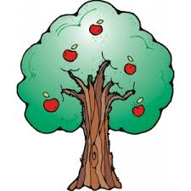
ESERCIZIO: COMPLETA LA TABELLA SCRIVENDO SI OPPURE NO
SASSO
CONIGLIO
ALBERO
SEDIA
CANE

